Slide 1
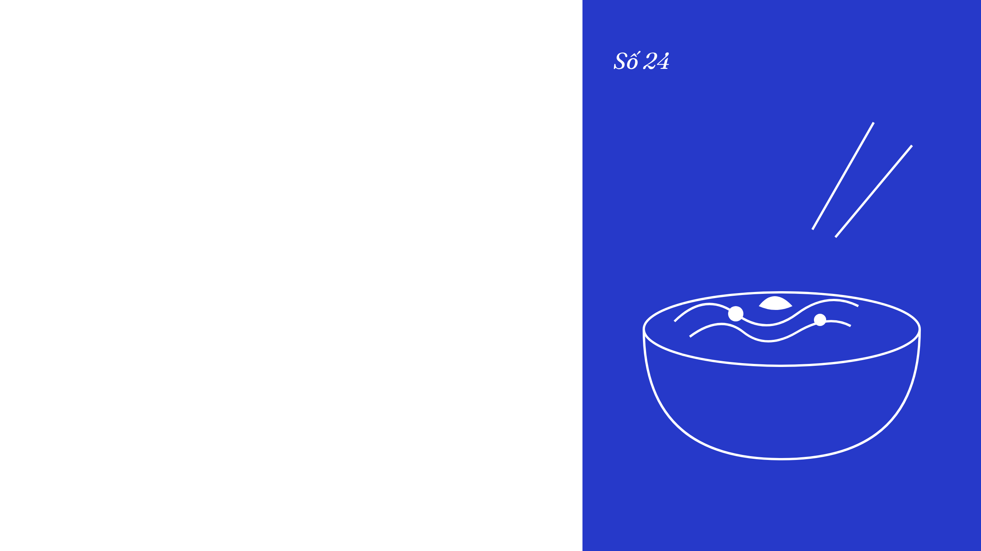
MÙA · HỌP BIÊN TẬP · 11/2026
Người đọc ở lại với những bài chậm
Kế hoạch nội dung năm 2027 của tạp chí ẩm thực Mùa, dựa trên 14 tháng dữ liệu đọc.

Slide 2
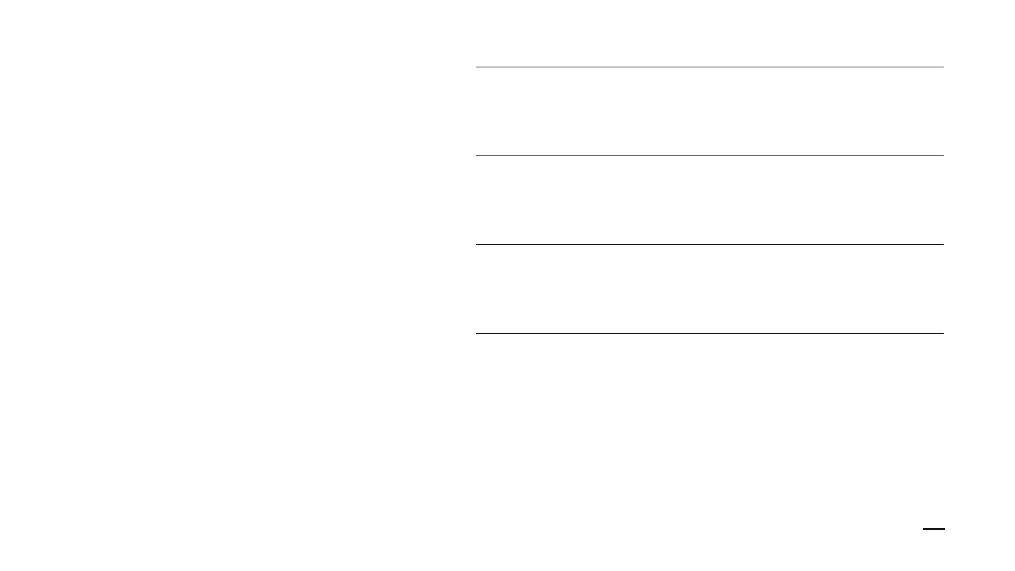
Bốn điều cho năm tới
01
Người đọc đang ở đâu
14 tháng dữ liệu, ba bất ngờ
02
Bài dài thắng
Thời gian đọc và quay lại
03
Hai hướng cho số đặc biệt
Một vùng đất hay một nguyên liệu
04
Lịch xuất bản
Bốn mùa, bốn số in
TẠP CHÍ MÙA · KẾ HOẠCH NỘI DUNG 2027
02

Slide 3
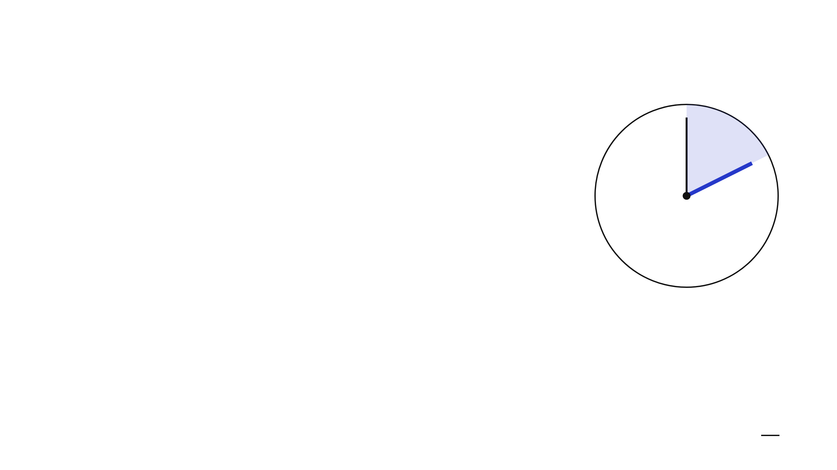
11'
là thời gian đọc trung bình của một bài phóng sự dài, gấp bốn lần một bài danh sách
Số liệu từ 2,3 triệu lượt đọc trên trang web của Mùa, 9/2025 đến 10/2026.
TẠP CHÍ MÙA · KẾ HOẠCH NỘI DUNG 2027
03

Slide 4

Bài càng dài, người đọc càng ở lâu và quay lại
Phút đọc trung bình theo loại bài, 14 tháng.
41%
người đọc phóng sự dài quay lại trong 7 ngày
TẠP CHÍ MÙA · KẾ HOẠCH NỘI DUNG 2027
04

Slide 5
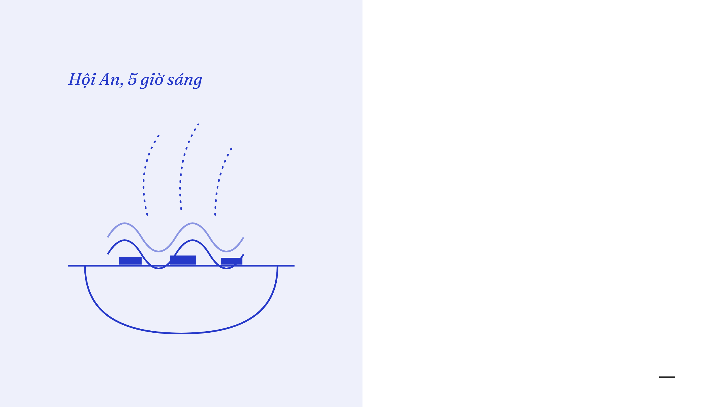
BÀI ĐỌC NHIỀU NHẤT NĂM
Một bát cao lầu, ba thế hệ, bốn trang
Phóng sự của Lam Phương ở Hội An: 184.000 lượt đọc, thời gian đọc trung bình 14 phút.
Không có ảnh món ăn nào ở trên đầu bài. Người đọc đến vì câu chuyện, không vì công thức.
TẠP CHÍ MÙA · KẾ HOẠCH NỘI DUNG 2027
05

Slide 6

Số đặc biệt mùa xuân: một vùng đất, hay một nguyên liệu?
HƯỚNG MỘT
HƯỚNG HAI · ĐỀ XUẤT
Tây Bắc, từ chợ phiên đến bếp nhà
Gạo: một hạt, mười hai bữa ăn
Chưa ai làm; nối được bếp nhà, nông dân và nhà hàng trong một số.
Ảnh đẹp, quen với người đọc; ba tạp chí khác đã làm trong hai năm qua.
12
6
bài, từ ruộng đến bàn
phóng sự, 4 phóng viên
TẠP CHÍ MÙA · KẾ HOẠCH NỘI DUNG 2027
06

Slide 7

Bốn mùa, bốn số in
XUÂN · THÁNG 2
HẠ · THÁNG 5
THU · THÁNG 8
ĐÔNG · THÁNG 11
Gạo
Chợ đêm
Bếp của bà
Mâm cỗ
Số đặc biệt, 144 trang, kèm bản đồ ruộng.
Sáu thành phố, sáu người bán hàng.
Công thức chép tay từ độc giả gửi về.
Những bữa ăn chỉ có một lần trong năm.
TẠP CHÍ MÙA · KẾ HOẠCH NỘI DUNG 2027
07

Slide 8

“
Tôi đọc Mùa như đọc thư của một người bạn đang đi xa.
Chị Hồng Nhung
Độc giả từ số đầu tiên, Đà Lạt
TẠP CHÍ MÙA · KẾ HOẠCH NỘI DUNG 2027
08

Slide 9

XIN HỘI ĐỒNG QUYẾT
Chọn Gạo cho số mùa xuân, và giữ bài dài làm xương sống
Số đặc biệt
Phóng viên
Giấy in
Duyệt chủ đề Gạo trước 30/11.
Thêm một người cho mảng phóng sự dài.
Đổi sang giấy không tráng phủ cho bốn số in.
TẠP CHÍ MÙA · KẾ HOẠCH NỘI DUNG 2027
09

